Slide 1
Сопровождение детей с ограниченными возможностями в здоровье в инклюзивных группах.
Сафронова М.Е.

Slide 2
Принципы сопровождения инклюзивного процесса
Индивидуальный подход и дифференцированность
Самостоятельная активность
Понимания инвалидности
Взаимодействие в команде специалистов сопровождения
Активное включение всех участников образовательного процесса
Суть инклюзии заключается в том, что система обучения и воспитания подстраивается под ребёнка, а не ребёнок под систему.

Slide 3
Структура инклюзивной группы

Slide 4
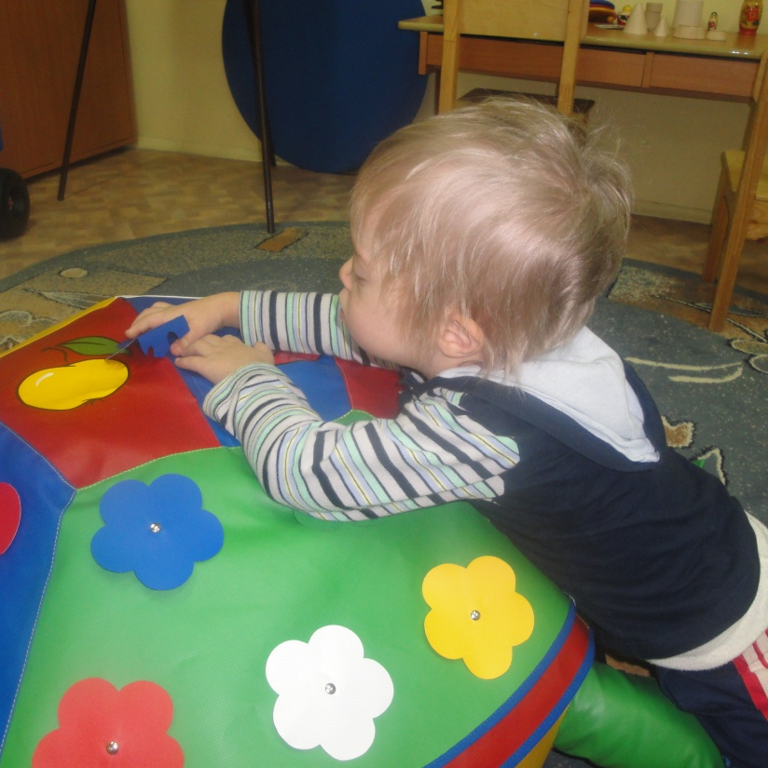
Виды инклюзии
Точечная инклюзия
Частичная инклюзия
Полная инклюзия

Slide 5
Команда специалистов работающих в инклюзивной группе

Slide 6
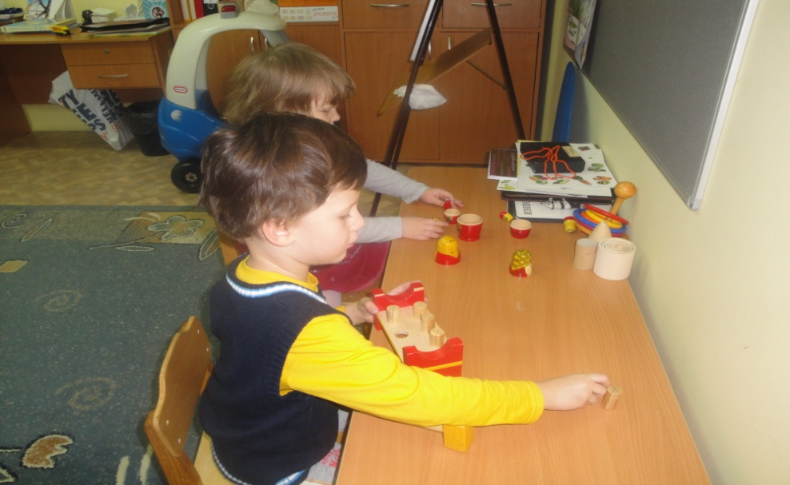
Содержание работы инклюзивной группы
Осуществление развивающей деятельности
Социализация
Реализация коррекционной деятельности

Slide 7
Основные направления работы педагогического коллектива в инклюзивной группе:
Диагностика индивидуальных особенностей развития каждого ребёнка
Составление индивидуального образовательного маршрута и индивидуальной образовательной программы
Планирование образовательного процесса с учётом индивидуальных образовательных потребностей детей группы
Организация совместной жизнедеятельности детей в условиях инклюзивной группы
Мониторинг инклюзивного образовательного процесса

Slide 8
Учет критериев для инклюзии детей с ОВЗ На примере детей с расстройством аутистического спектра
Способствующие критерии
Сформированность социально-бытовых навыков
Наличие элементарных коммуникативных навыков
Сформированность адаптивного, произвольного поведения
Препятствующие критерии
Несфорированность элементарных навыков
самообслуживания
Выраженная низкая познавательная активность
Несформированность элементарных навыков
взаимодействия
Наличие частых аффективных поведенческих реакций

Slide 9
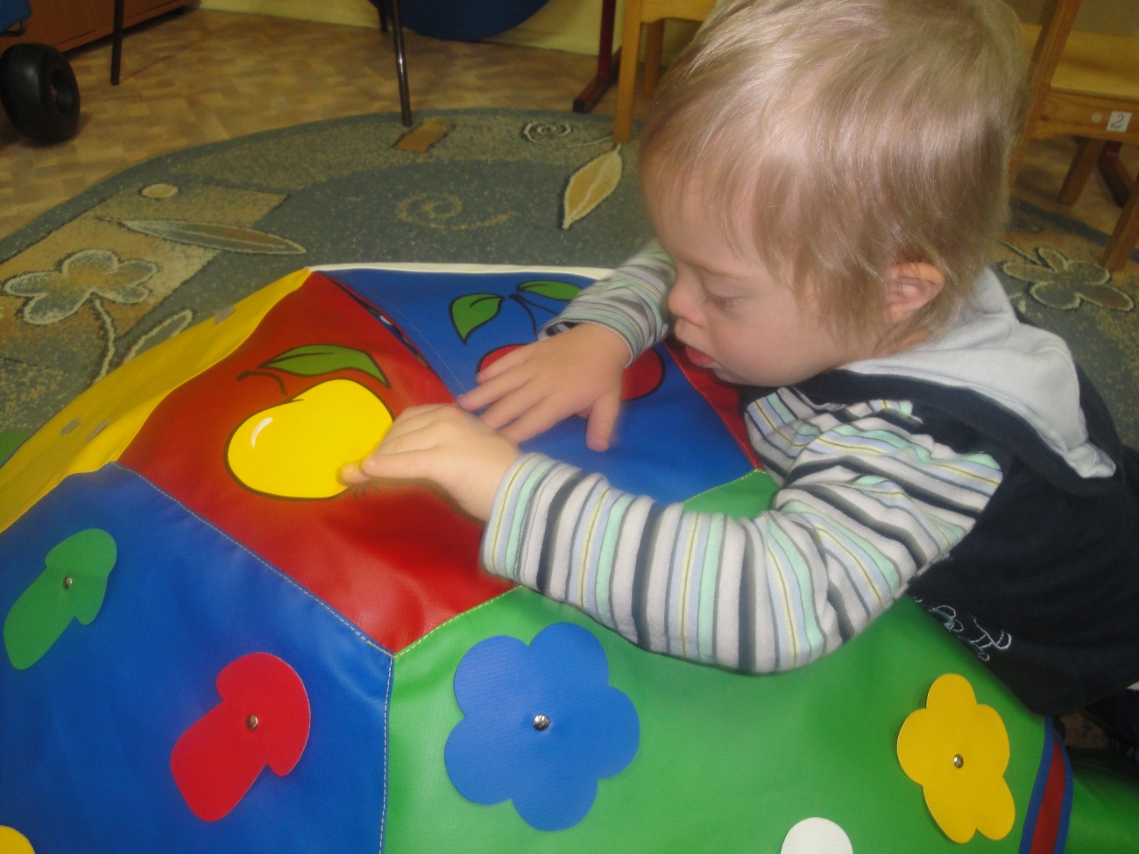
СПАСИБО ЗА ВНИМАНИЕ!

